Slide 1




TRƯỜNG TIỂU HỌC PHÚC LỢI
MĨ THUẬT 5

Slide 2

CHỦ ĐỀ 5
TRƯỜNG EM
Tiết 1: Vẽ tranh trường em

Slide 3

YÊU CẦU CẦN ĐẠT
Khai thác được các hình ảnh, hoạt động đặc trưng trong nhà trường để tạo hình sản phẩm hai chiều, ba chiều.
Tạo được sản phẩm Mĩ thuật bằng hình thức vẽ, xé dán, cắt dán, nặn, 2D,3D,…
Giới thiệu, nêu nhận xét và nêu được cảm nhận về sản phẩm của mình, của bạn.
Góp phần bồi dưỡng đức tính chăm chỉ, yêu mến bạn bè, thầy cô, trường lớp.

Slide 4

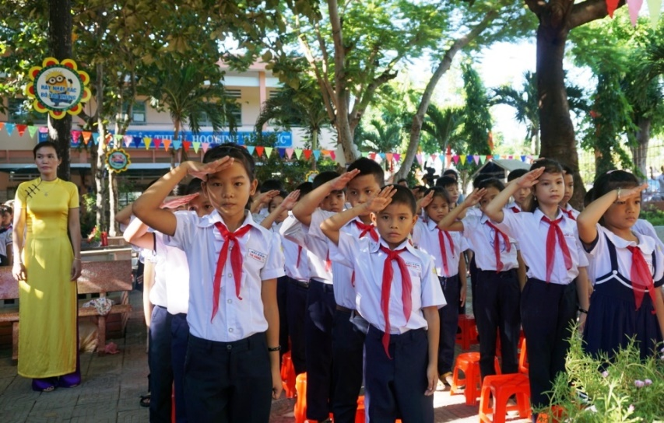
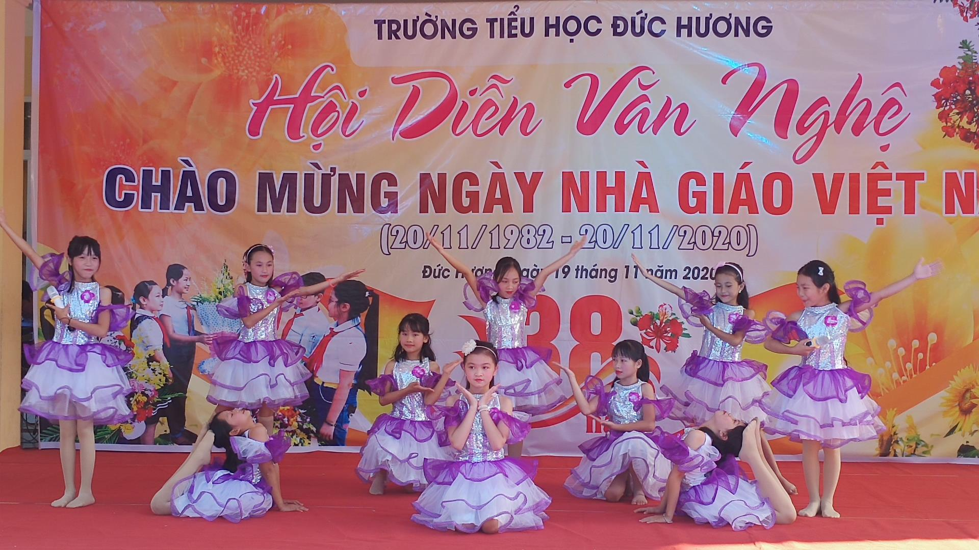
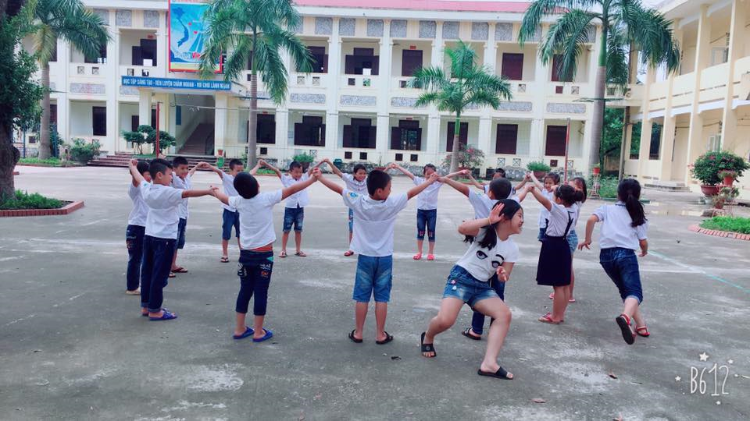
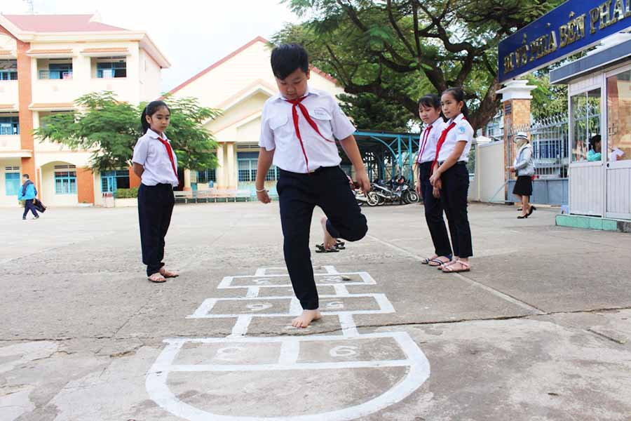
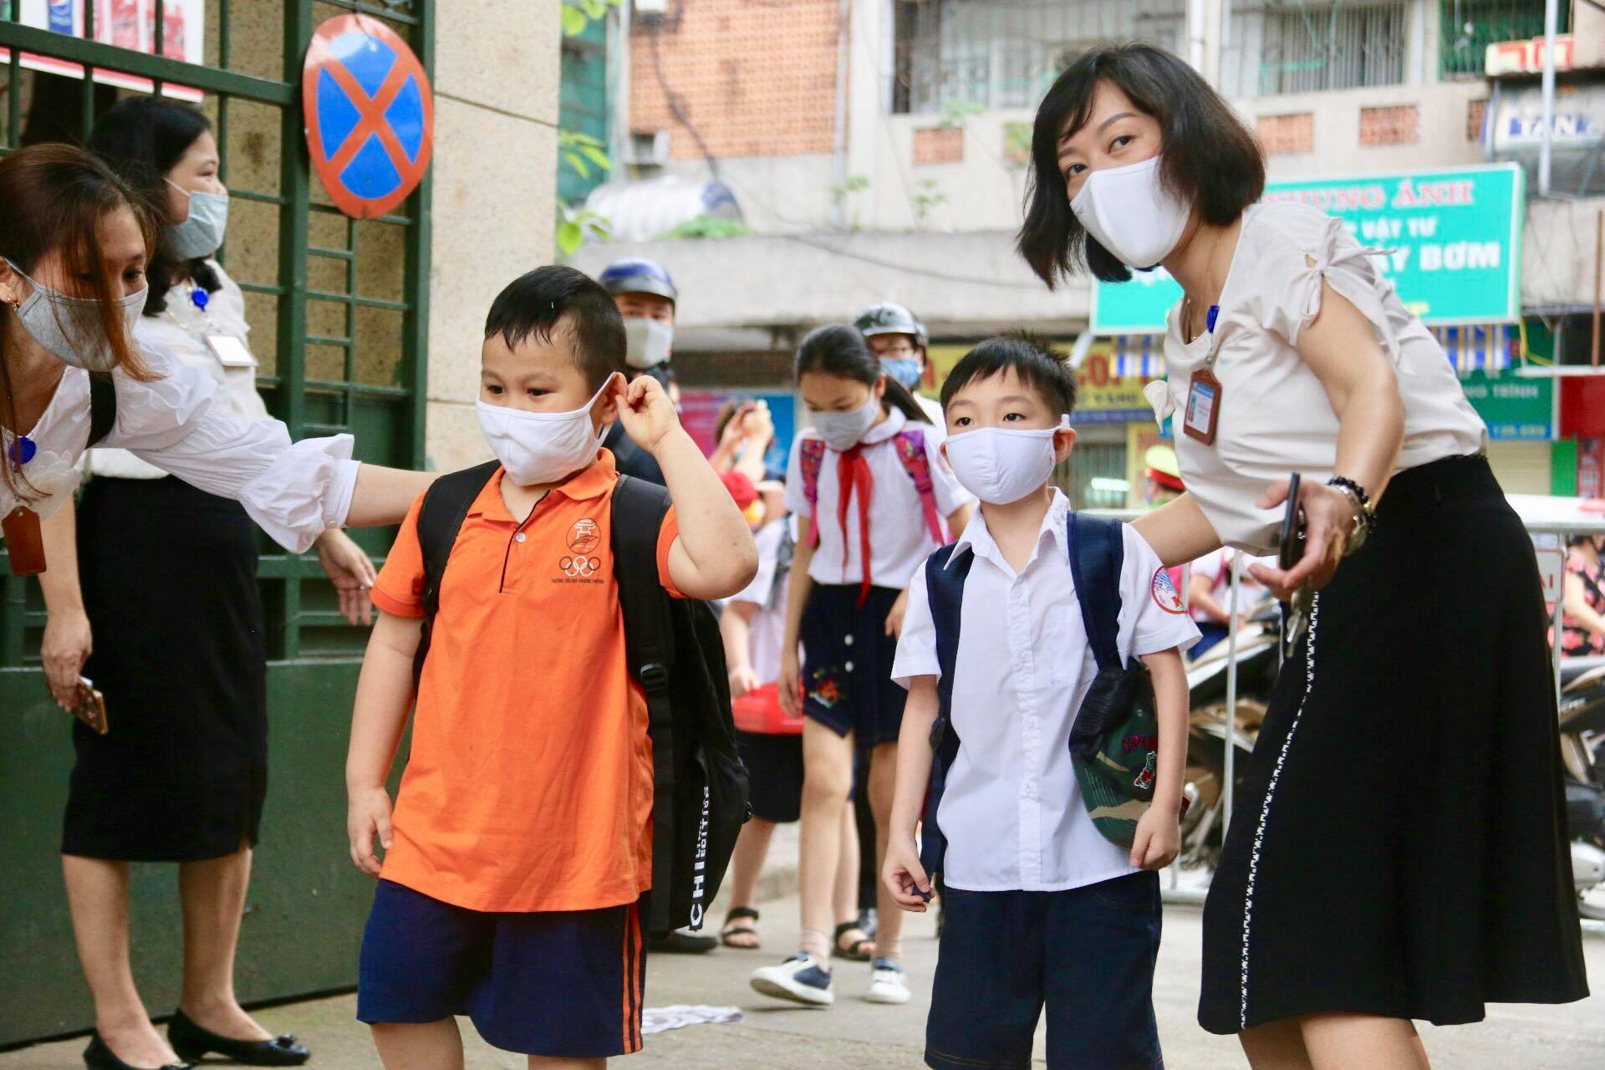
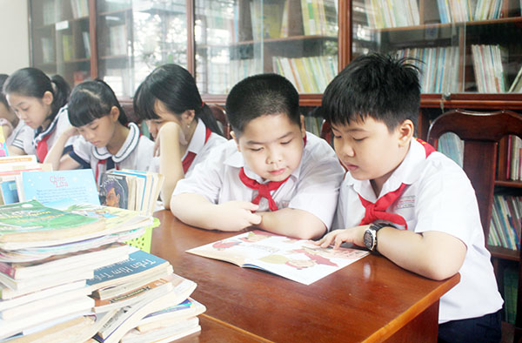
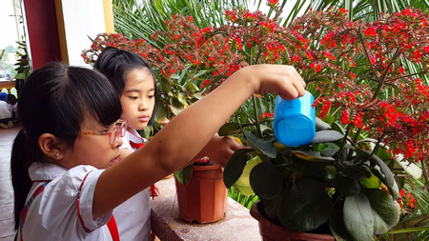

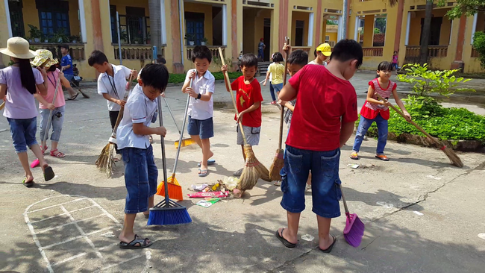
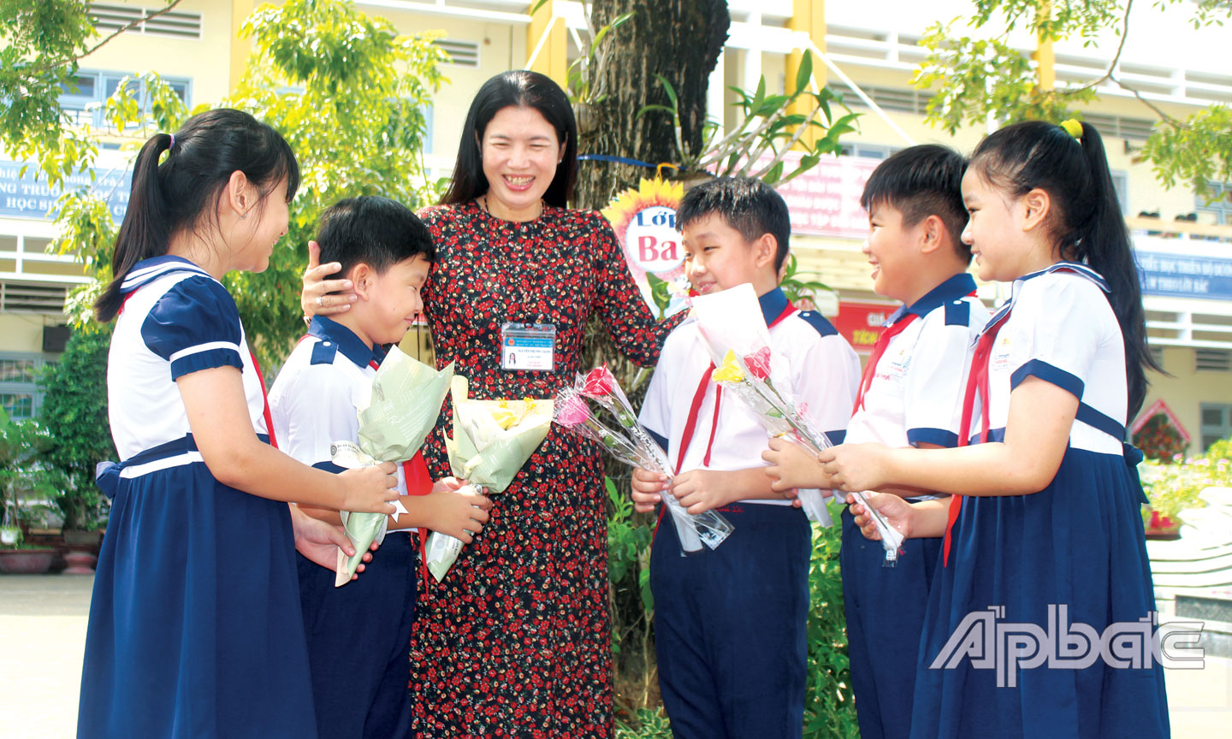
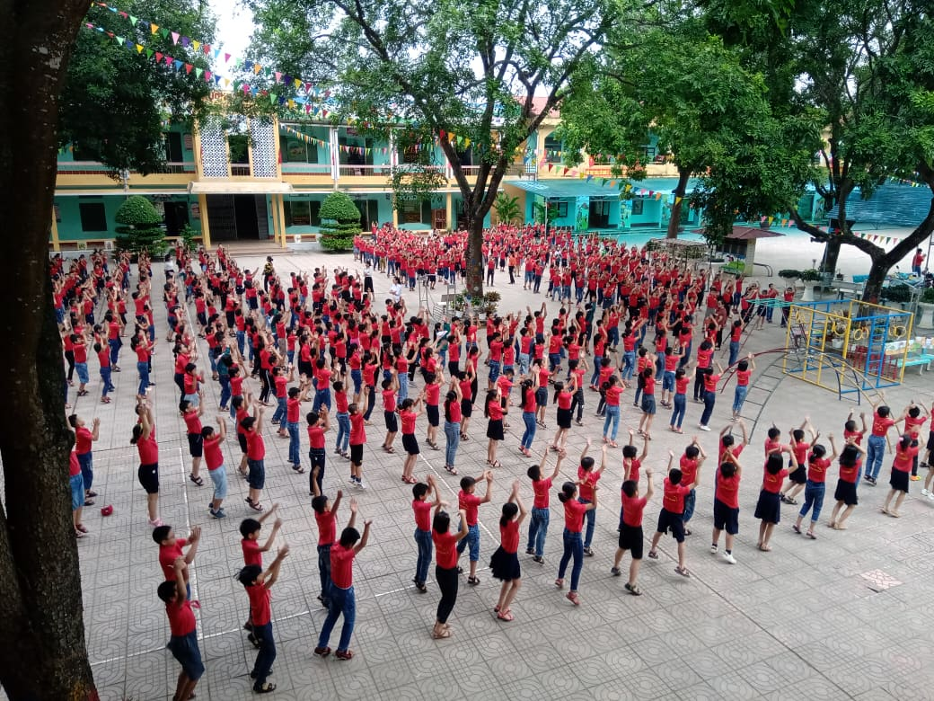
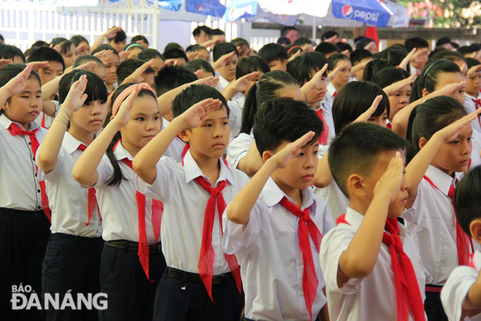

1
KHÁM PHÁ

Slide 5

SƠ ĐỒ TƯ DUY
Đọc sách thư viện
Học tập
Lao động
Giờ học trên lớp
TRƯỜNG EM
Hoạt động nào trong trường làm em nhớ nhất?
Quang cảnh trường lúc đó có gì đặc biệt?
Hoạt động diễn ra như thế nào?

Slide 6
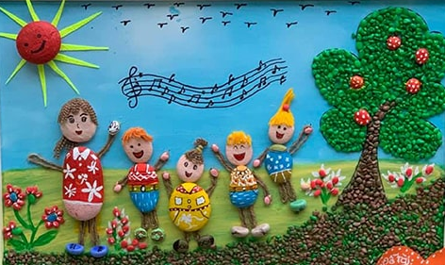
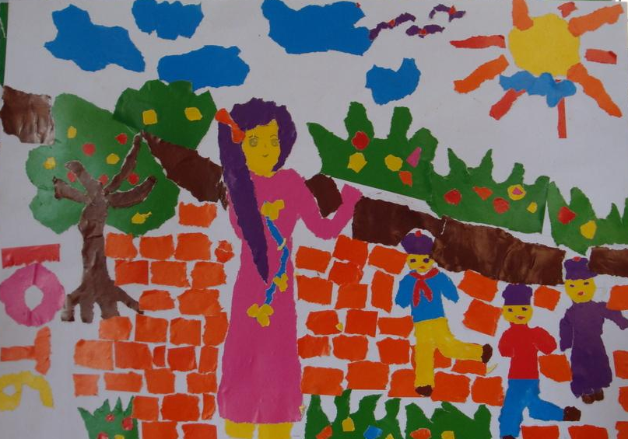
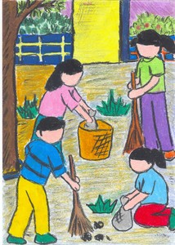
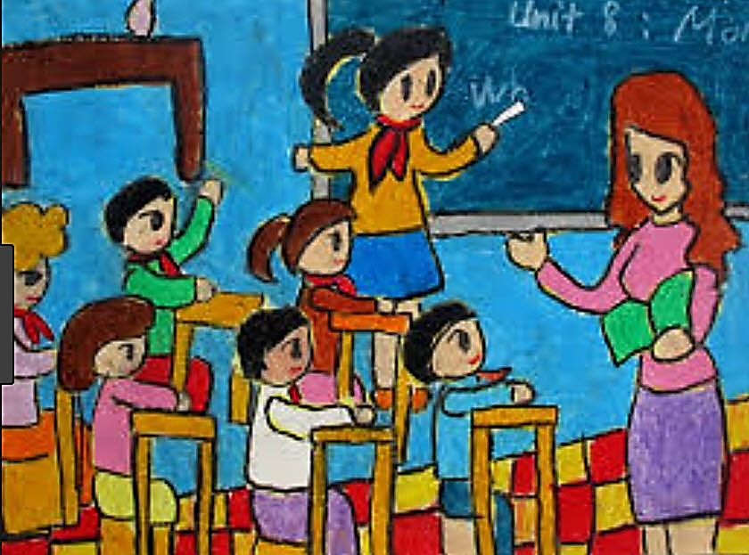
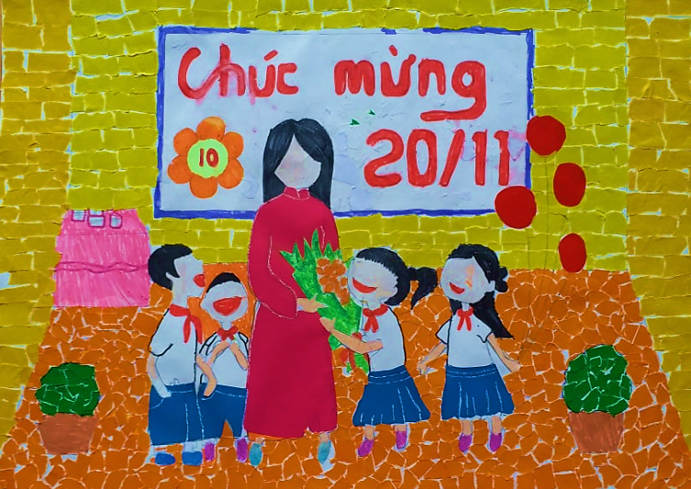
- Em sẽ thể hiện quang cảnh ngoài sân hay trong lớp học?
- Các sản phẩm được tạo hình từ hình thức, chất liệu nào?
- Em sẽ thực hiện hoạt động, sự kiện nào?

Slide 7
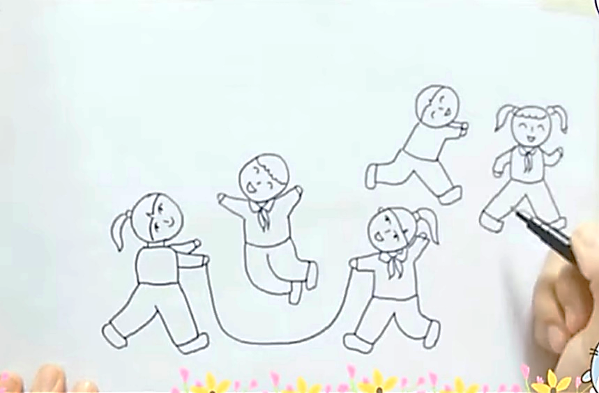
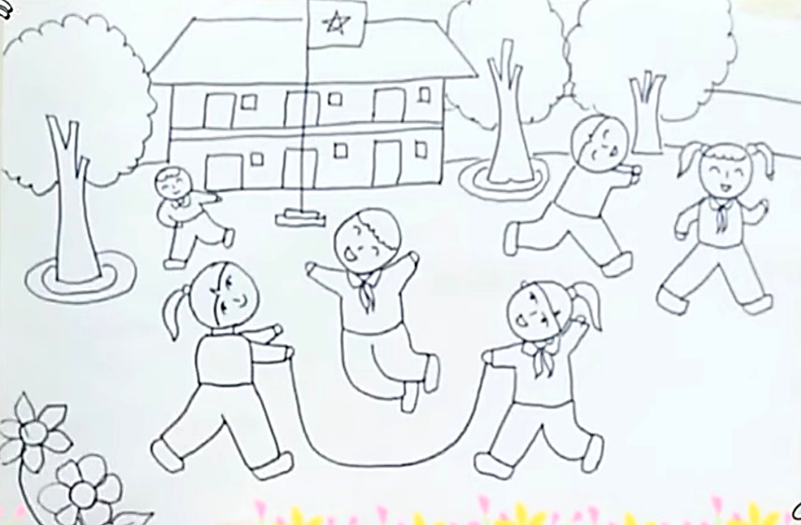
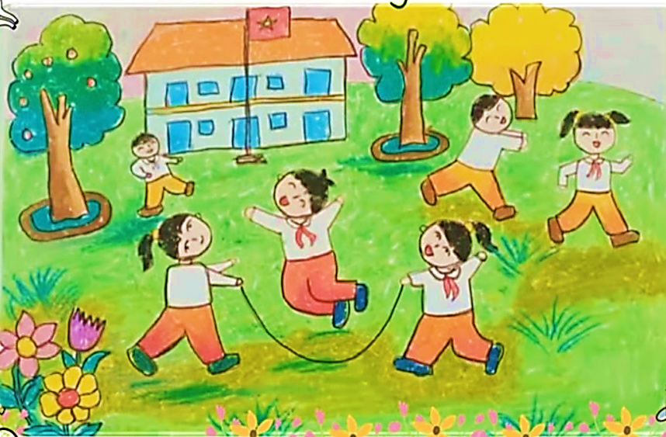
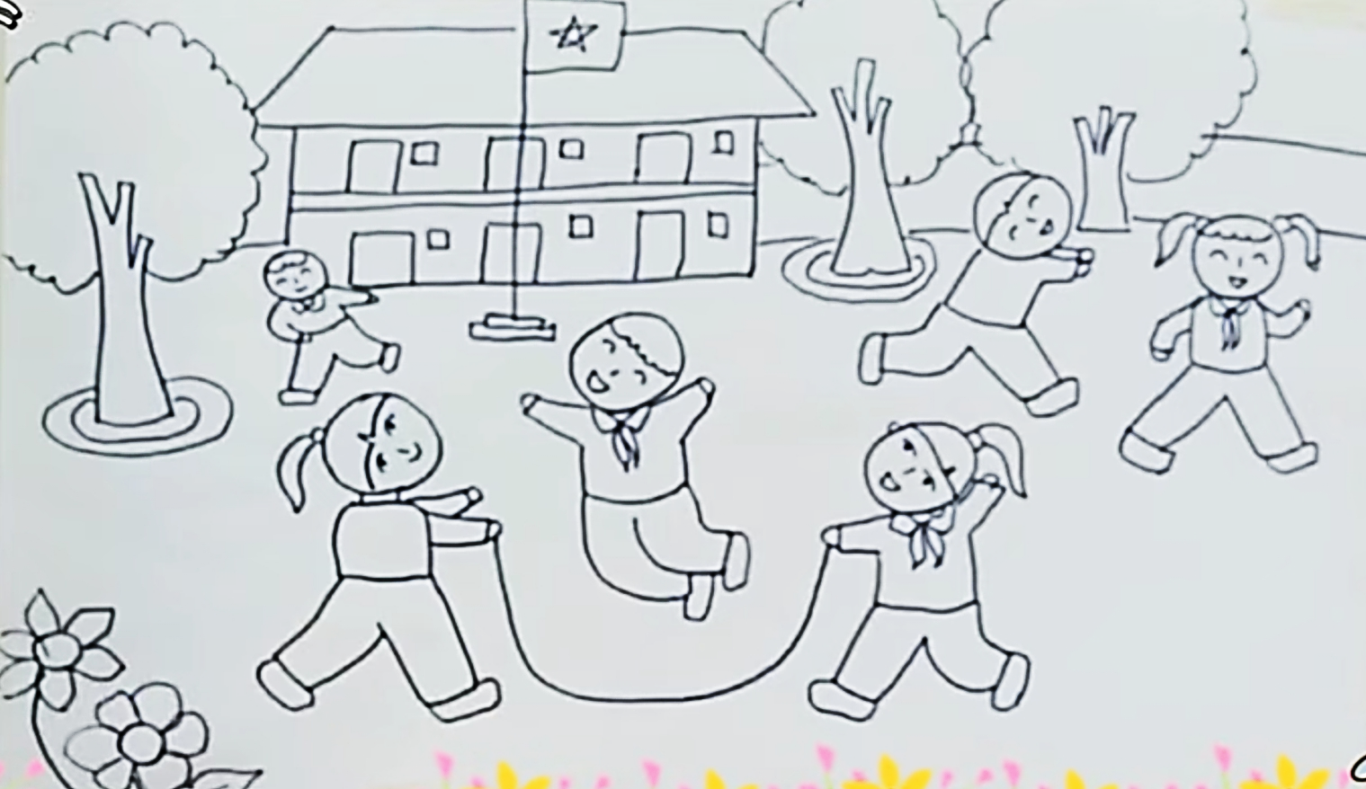
CÁCH THỰC HIỆN
Bước 1: Vẽ hình ảnh chính
Bước 2: Vẽ hình ảnh phụ
Bước 3: Vẽ màu

Slide 8
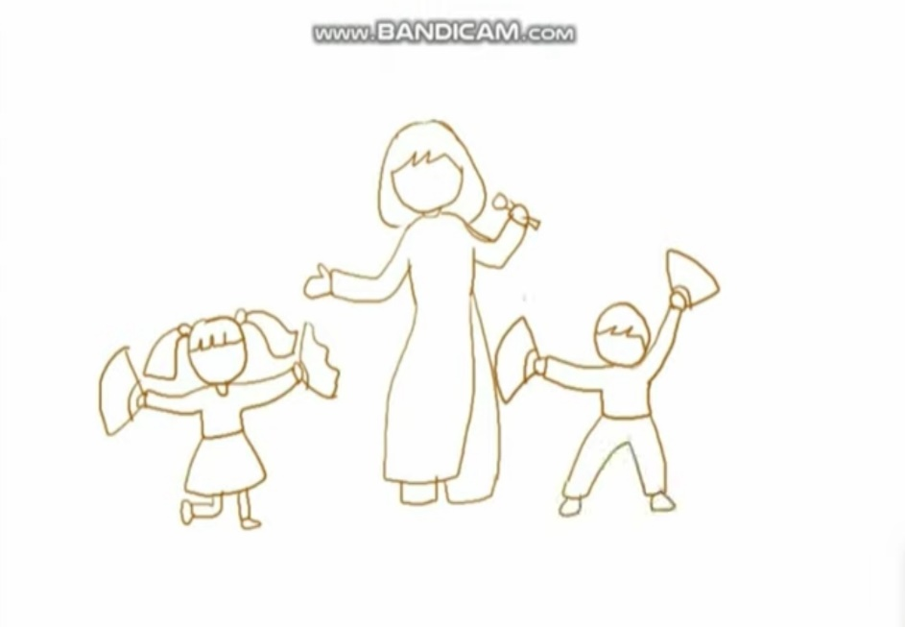
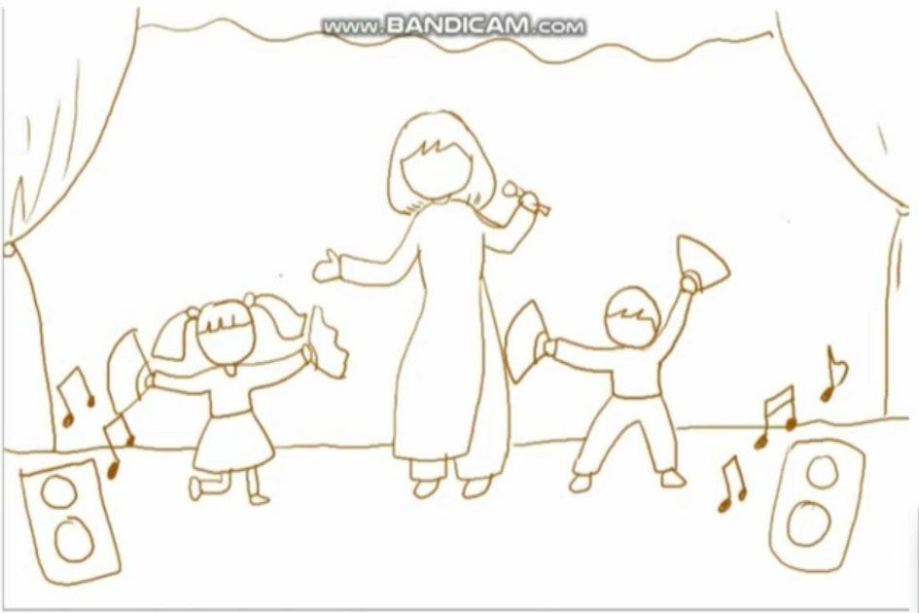
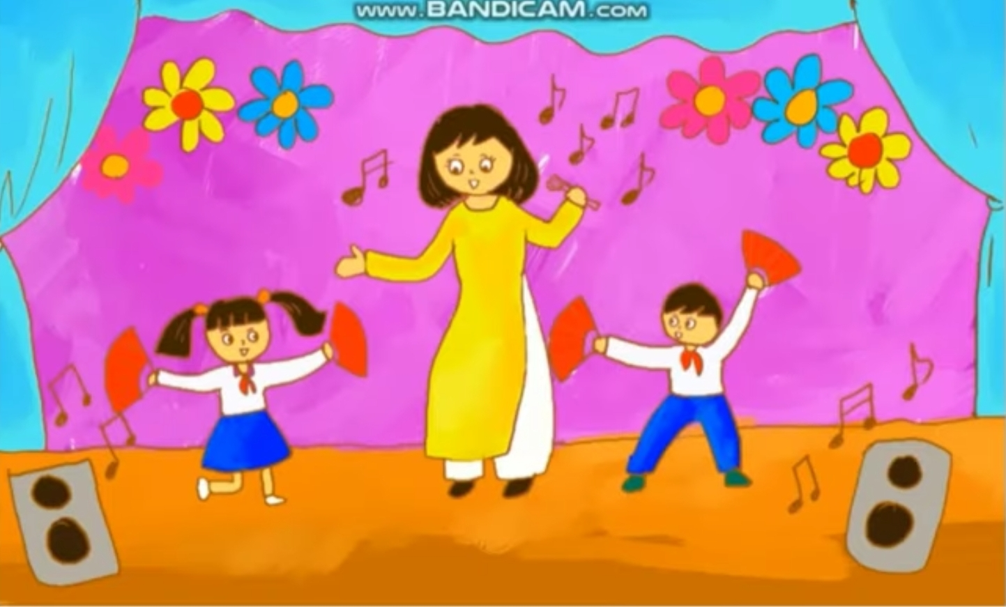

1
2
3

Slide 9

PHÒNG GIÁO DỤC & ĐÀO TẠO QUẬN LONG BIÊN
2
CÁCH THỰC HIỆN
Cách thực hiện
1
Vẽ hình ảnh chính (Các nhân vật trong tranh).
VIDEO
2
Vẽ hình ảnh phụ (lớp học, cây, hoa,…)
3
Vẽ màu hoàn thiện bức tranh.

Slide 10


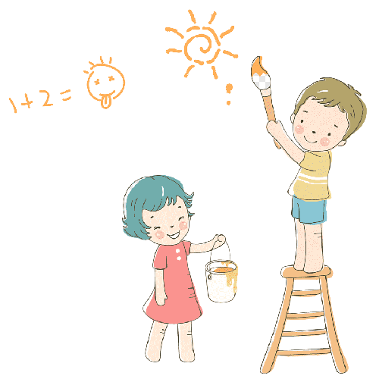
Sản phẩm “Trường em”

Slide 11
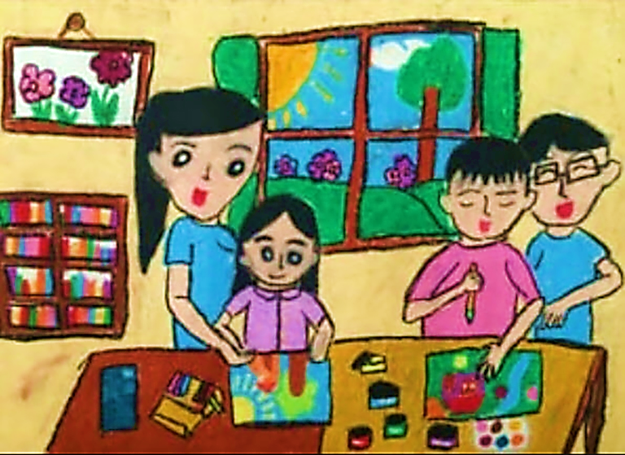
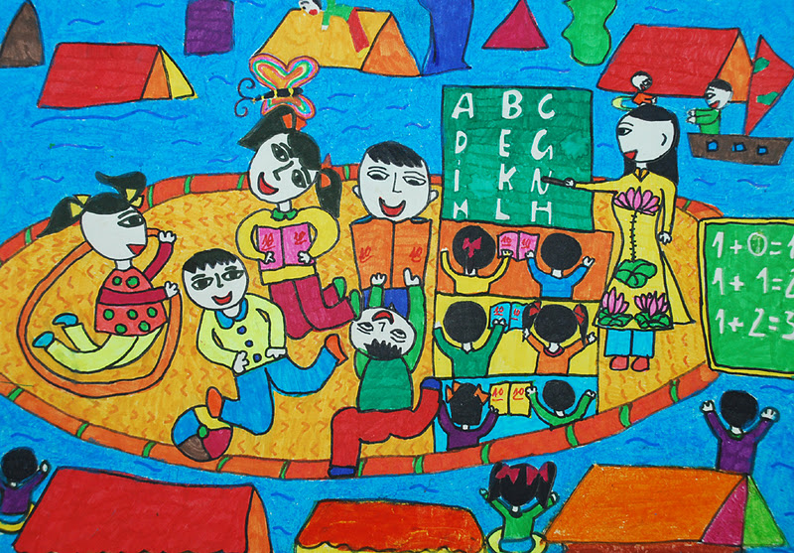

Slide 12
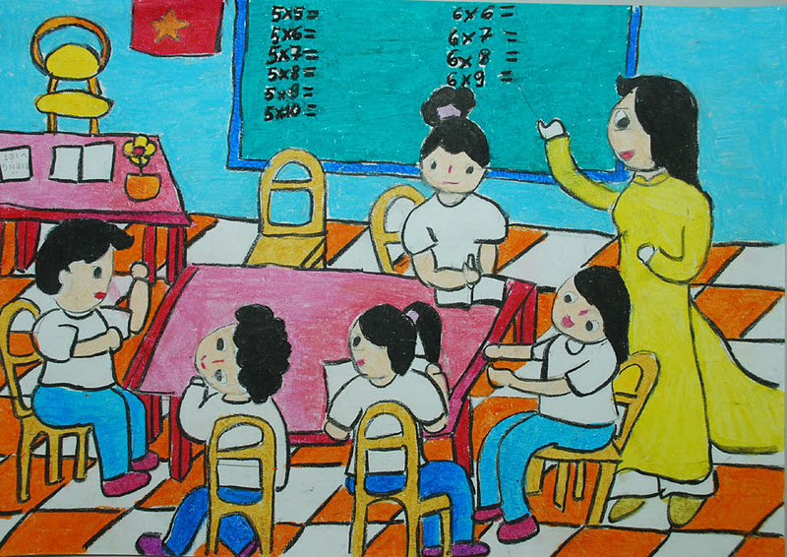
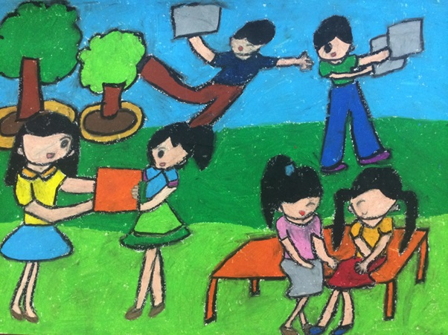

Slide 13
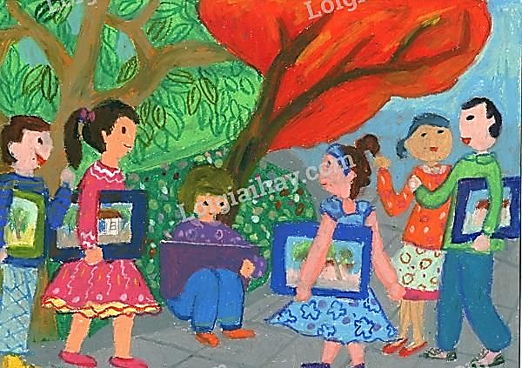
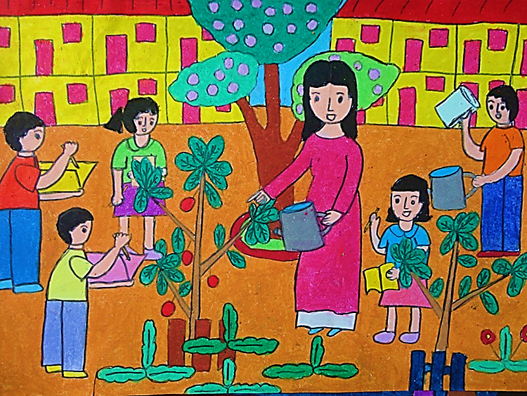

Slide 14

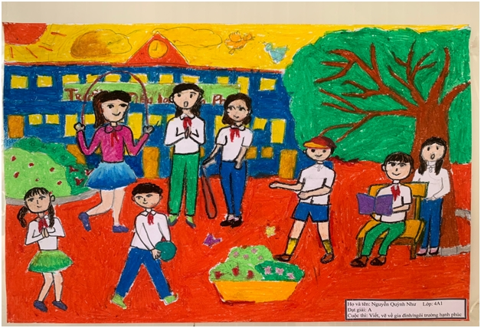

Slide 15
THE END

Slide 16



3
Thực hành – Sáng tạo
Vẽ, xé dán, miết bằng đất nặn
một bức tranh chủ đề trường em.

Slide 17
4
Phân tích - đánh giá
- Em vẽ hoạt động nào?
- Em đã sử dụng màu sắc trong tranh như thế nào?
- Em đã sử dụng thêm những vật liệu nào để tạo thành bức tranh?
- Em hãy kể lại kỉ niệm mà em ấn tượng nhất trong trường học.

Slide 18
DẶN DÒ
1
Hoàn thành sản phẩm “Trường em”
2
Lưu giữ sản phẩm “Trường em” cho tiết học tuần sau.
Chuẩn bị vỏ hộp, giấy bìa màu, kéo, hồ, .. cho tiết học tuần sau
3

